Slide 1
Министерство образования Республики Мордовия
Портфолио
Котельниковой Елены Геннадьевны
воспитателя структурного подразделения «Детский сад №7 комбинированного вида» МБДОУ «Детский сад «Радуга» комбинированного вида» Рузаевского муниципального района

Slide 2
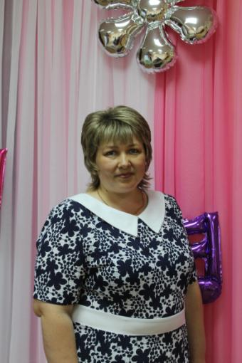
Дата рождения: 21. 04. 1979 г.;
Образование – высшее, МГПИ им. М. Е. Евсевьева;
Специальность по диплому – «Филология. Русский язык и литература»;
Номер и дата выдачи диплома –
ДВС №1157048 от 25.01.2002 г.;
Переобучение: диплом №132402509945 от 04.04.2016 г по программе «Педагогика и методика дошкольного образования»
Стаж педагогической работы по специальности – 16 лет;
Общий трудовой стаж – 22 года;
Наличие квалификационной категории –первая;
Дата последней аттестации- 16.12.2015г.
Приказ № 1231 от 22.12.2015г.

Slide 3
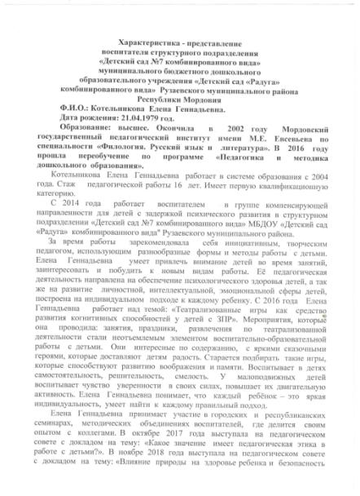
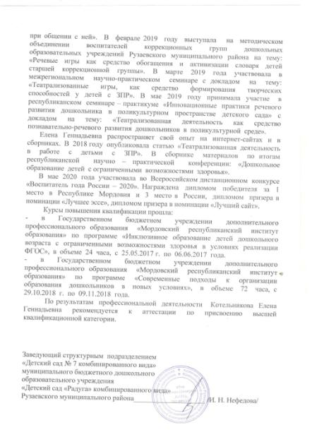
Характеристика

Slide 4
Обобщение педагогического опыта расположено на официальном сайте детского сада:
https://upload2.schoolrm.ru/iblock/f72/f727ad6bb81dbe2e42c932445a9d42f5/716ed03f088b80888ac4a896a4030bab.docx
Видео занятия расположено на официальном сайте детского сада:
https://youtu.be/pDdKYREp1z0

Slide 5
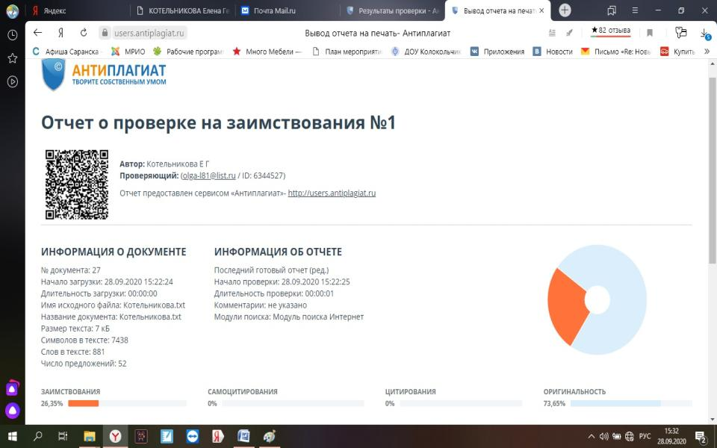

Slide 6
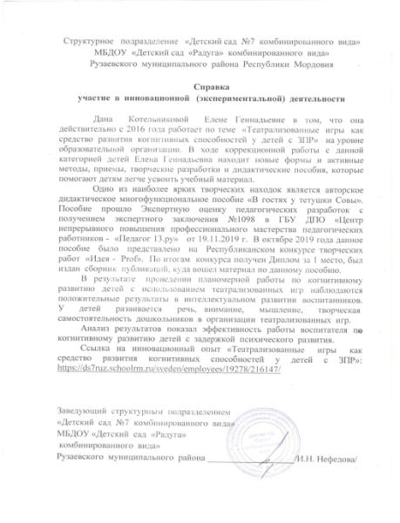
1. Участие в инновационной (экспериментальной ) деятельности

Slide 7
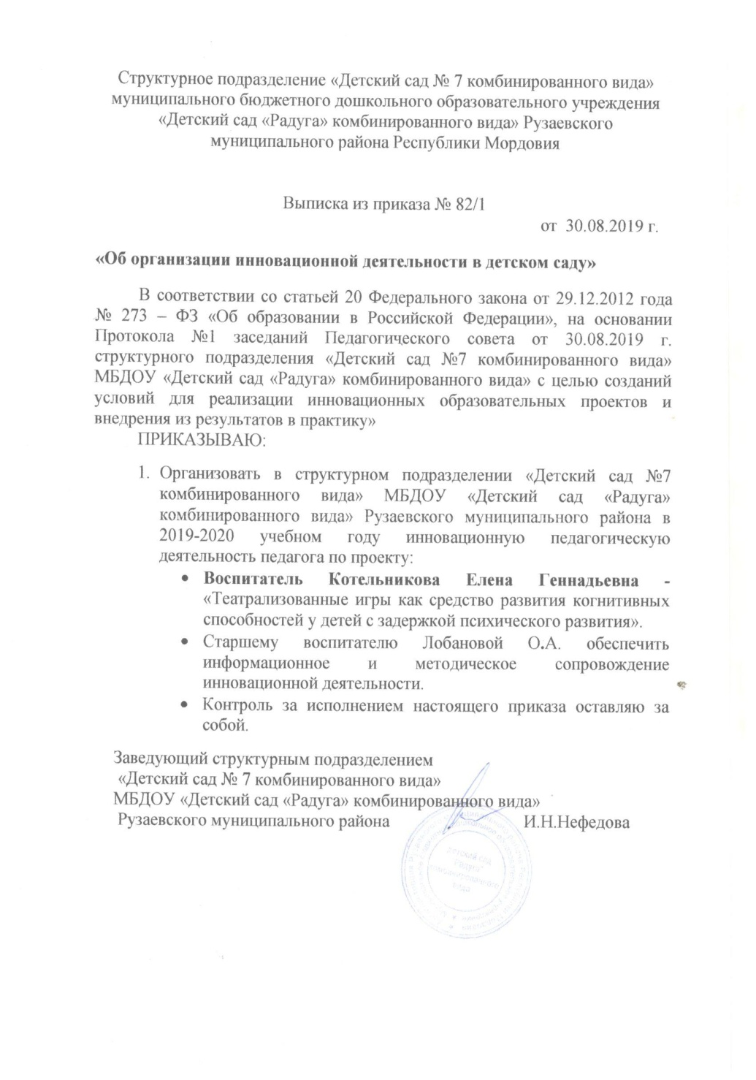
1. Участие в инновационной (экспериментальной ) деятельности

Slide 8
2. Наставничество

Slide 9
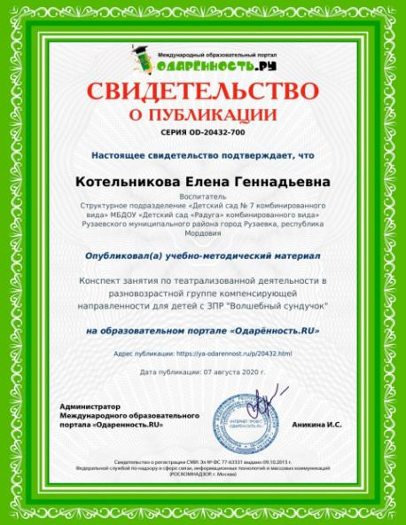
3. Наличие публикаций
Международный уровень: 1
Республиканский уровень: 2
Муниципальный уровень: 1
Интернет: 2

Slide 10
3. Наличие публикаций

Slide 11
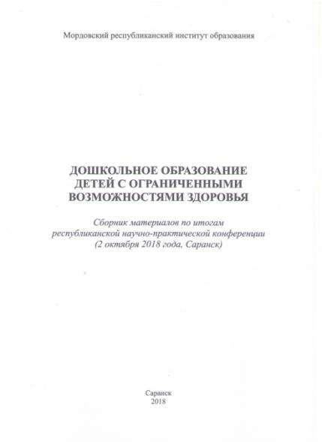
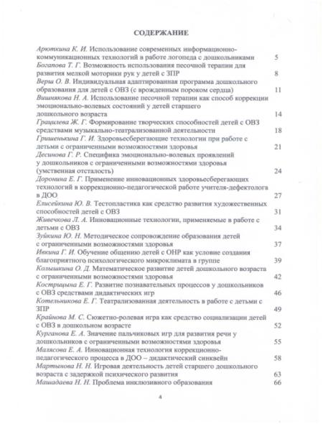
3. Наличие публикаций

Slide 12
3. Наличие публикаций

Slide 13
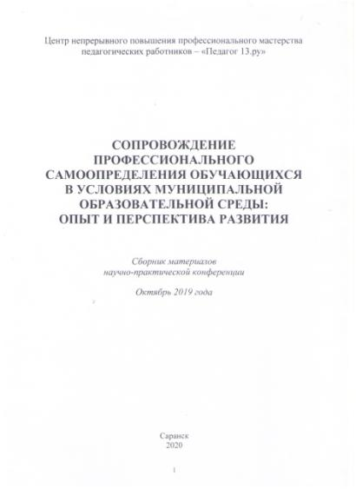
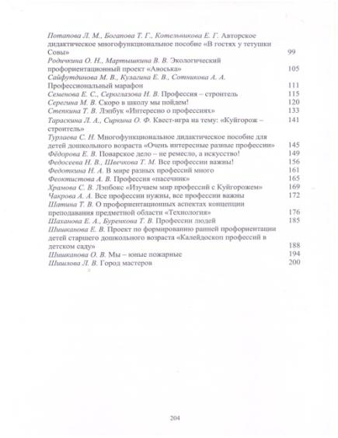
3. Наличие публикаций

Slide 14
3. Наличие публикаций

Slide 15
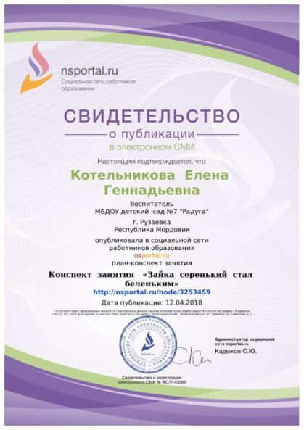
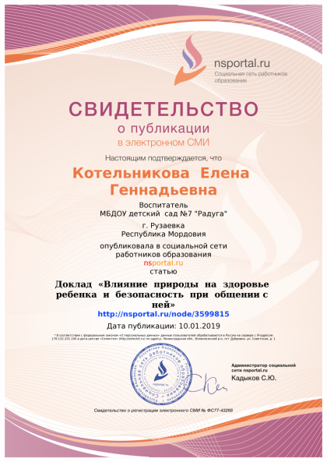
3. Наличие публикаций

Slide 16
4. Результаты участия воспитанников в конкурсах, выставках, турнирах, соревнованиях, акциях, фестивалях
Международный уровень: 1
Всероссийский уровень: 1
Республиканский уровень:1
Муниципальный уровень: 3
Интернет: 2

Slide 17
4. Результаты участия воспитанников в конкурсах, выставках, турнирах, соревнованиях, акциях, фестивалях

Slide 18
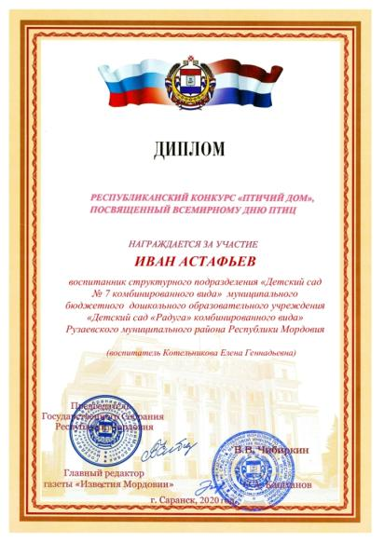
4. Результаты участия воспитанников в конкурсах, выставках, турнирах, соревнованиях, акциях, фестивалях

Slide 19
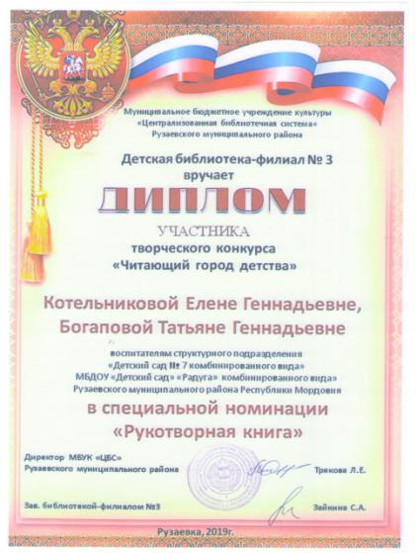
4. Результаты участия воспитанников в конкурсах, выставках, турнирах, соревнованиях, акциях, фестивалях

Slide 20
4. Результаты участия воспитанников в конкурсах, выставках, турнирах, соревнованиях, акциях, фестивалях

Slide 21
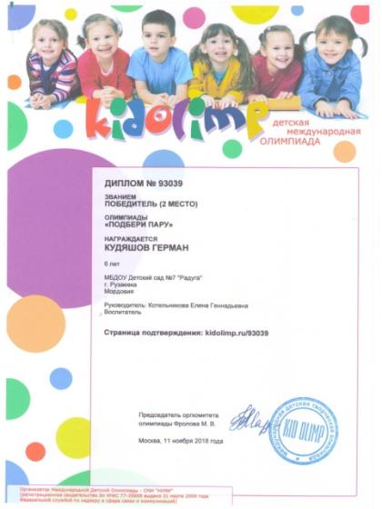
4. Результаты участия воспитанников в конкурсах, выставках, турнирах, соревнованиях, акциях, фестивалях

Slide 22
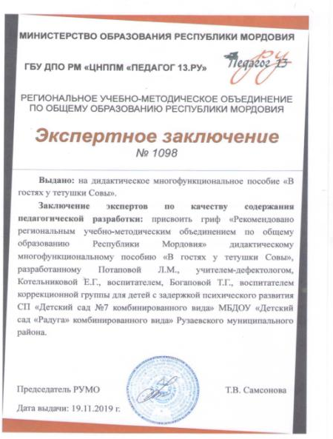
5. Наличие авторских программ, методических пособий
Республиканский уровень: 1

Slide 23
6. Выступления на заседаниях методических советов, научно – практических конференциях, педагогических чтениях, семинарах, секциях, форумах, радиопередачах (очно)
Республиканский уровень: 3
Муниципальный уровень: 1
Уровень образовательной организации: 3

Slide 24
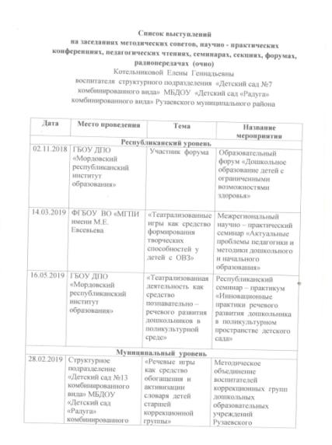
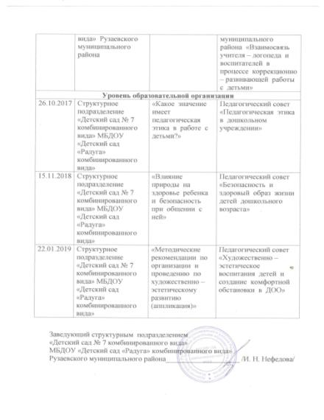
6. Выступления на заседаниях методических советов, научно – практических конференциях, педагогических чтениях, семинарах, секциях, форумах, радиопередачах (очно)

Slide 25
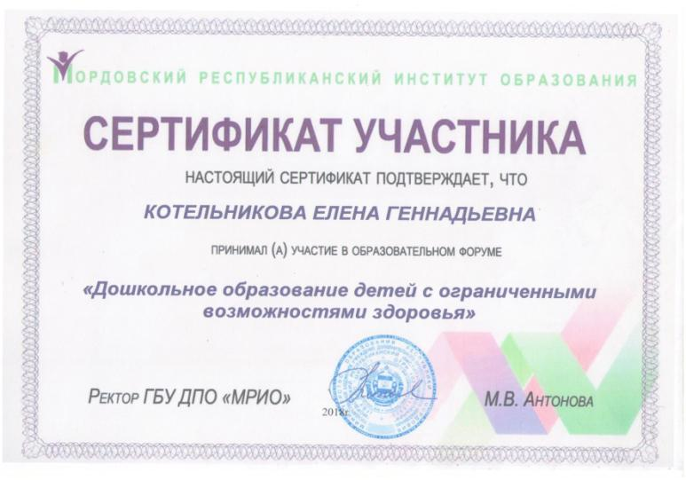
6. Выступления на заседаниях методических советов, научно – практических конференциях, педагогических чтениях, семинарах, секциях, форумах, радиопередачах (очно)

Slide 26
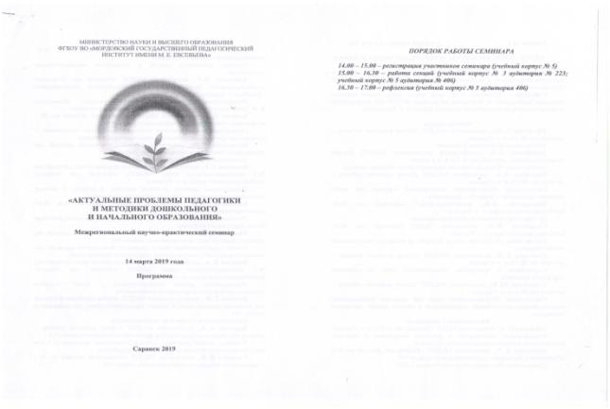
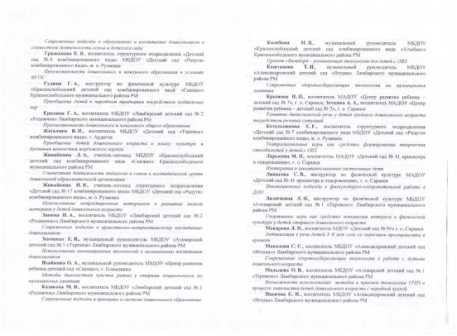
6. Выступления на заседаниях методических советов, научно – практических конференциях, педагогических чтениях, семинарах, секциях, форумах, радиопередачах (очно)

Slide 27
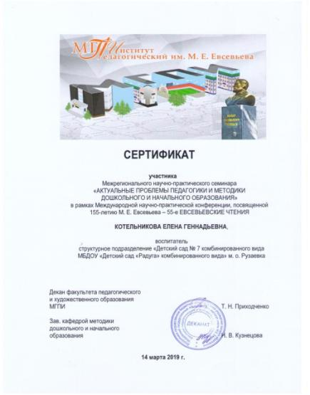
6. Выступления на заседаниях методических советов, научно – практических конференциях, педагогических чтениях, семинарах, секциях, форумах, радиопередачах (очно)

Slide 28
6. Выступления на заседаниях методических советов, научно – практических конференциях, педагогических чтениях, семинарах, секциях, форумах, радиопередачах (очно)

Slide 29
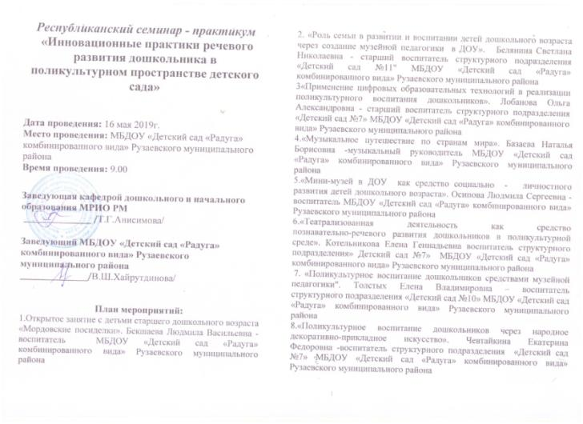
6. Выступления на заседаниях методических советов, научно – практических конференциях, педагогических чтениях, семинарах, секциях, форумах, радиопередачах (очно)

Slide 30
6. Выступления на заседаниях методических советов, научно – практических конференциях, педагогических чтениях, семинарах, секциях, форумах, радиопередачах (очно)

Slide 31
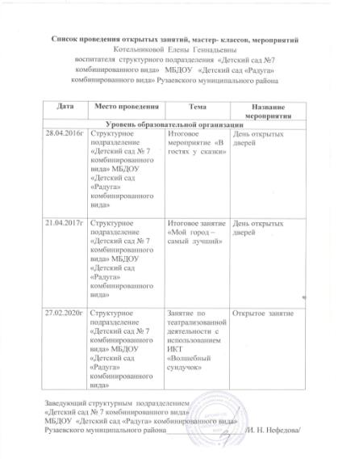
7. Проведение открытых занятий, мастер – классов, мероприятий
Уровень образовательной организации: 3

Slide 32
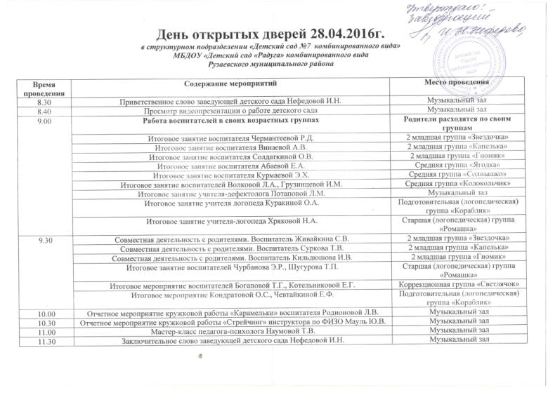
7. Проведение открытых занятий, мастер – классов, мероприятий

Slide 33
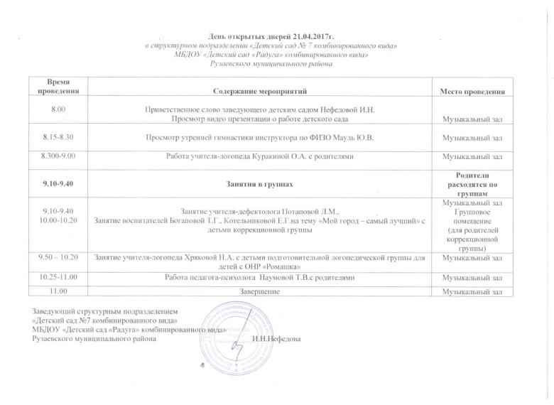
7. Проведение открытых занятий, мастер – классов, мероприятий

Slide 34
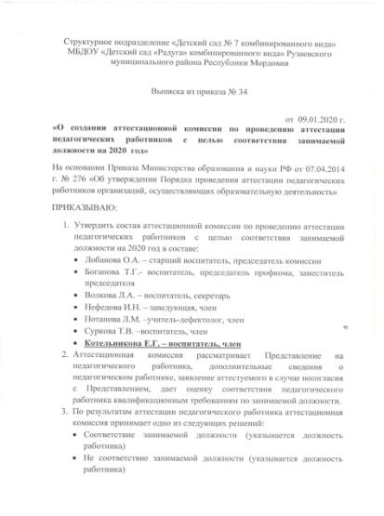
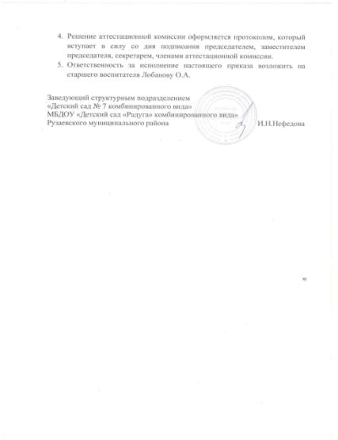
8. Экспертная деятельность

Slide 35
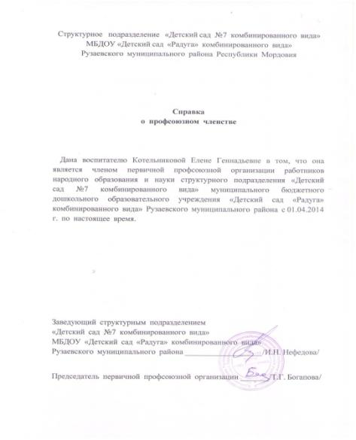
9. Общественно – педагогическая активность педагога: участие в комиссиях, педагогических сообществах, в жюри конкурсов

Slide 36
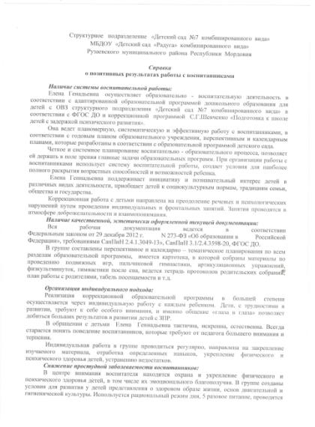
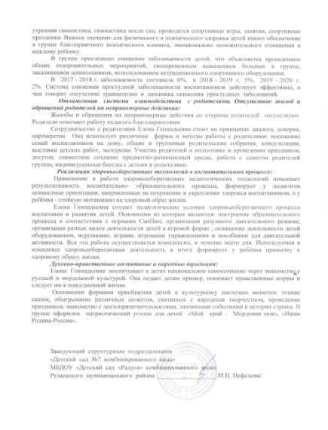
10. Позитивные результаты работы с воспитанниками

Slide 37
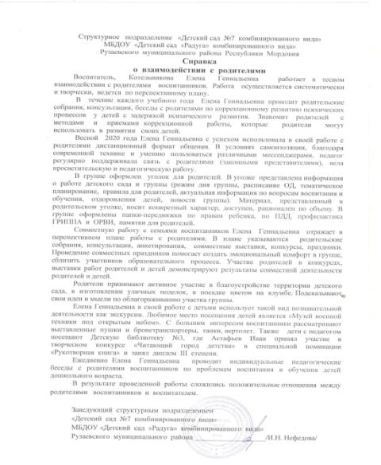
11. Качество взаимодействия с родителями

Slide 38
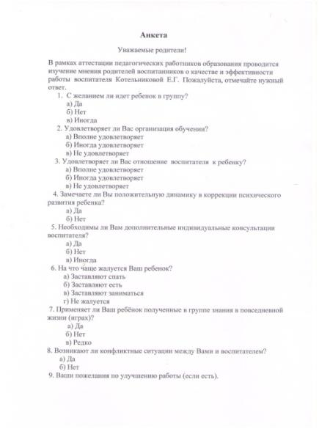
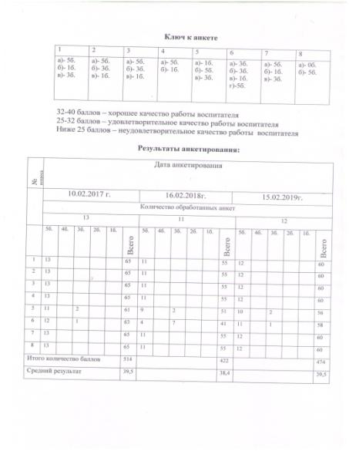
11. Качество взаимодействия с родителями

Slide 39
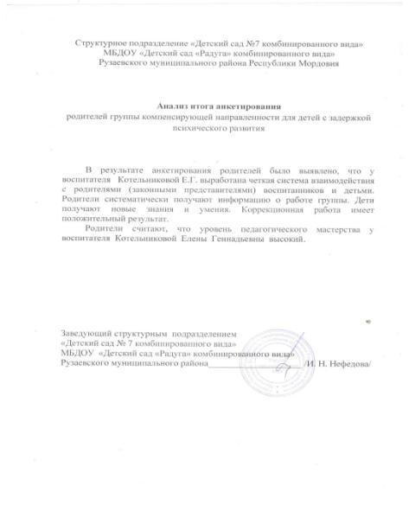
11. Качество взаимодействия с родителями

Slide 40
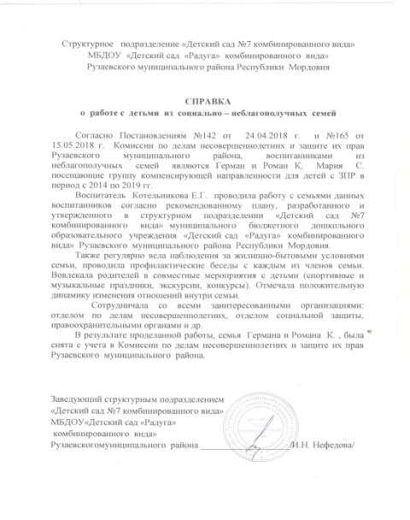
12. Работа с детьми из социально – неблагополучных семей

Slide 41
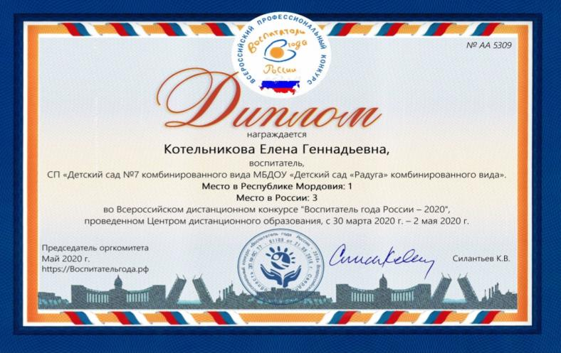
13. Участие педагога в профессиональных конкурсах
Всероссийский уровень: 3
Республиканский уровень: 1
Муниципальный уровень: 3

Slide 42
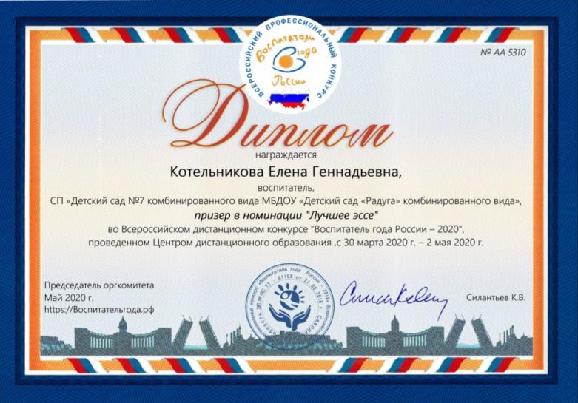
13. Участие педагога в профессиональных конкурсах

Slide 43
13. Участие педагога в профессиональных конкурсах

Slide 44
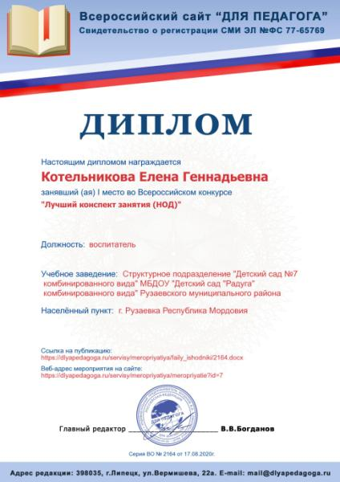
13. Участие педагога в профессиональных конкурсах

Slide 45
13. Участие педагога в профессиональных конкурсах

Slide 46
13. Участие педагога в профессиональных конкурсах

Slide 47
14. Награды и поощрения
Международный уровень: 1
Всероссийский уровень: 1
Республиканский уровень: 2
Муниципальный уровень: 2
Уровень образовательной организации:2
Интернет: 2

Slide 48
14. Награды и поощрения

Slide 49
14. Награды и поощрения

Slide 50
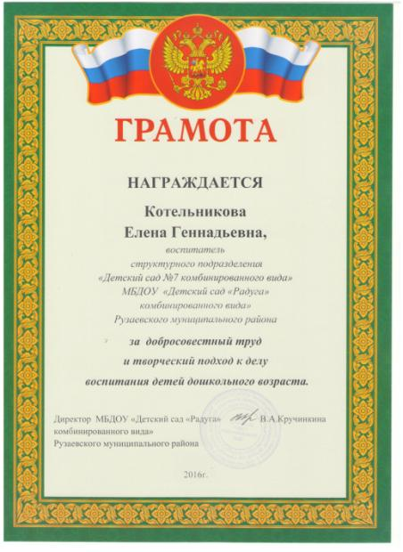
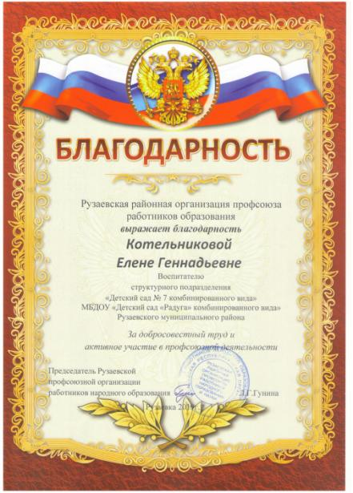
14. Награды и поощрения

Slide 51
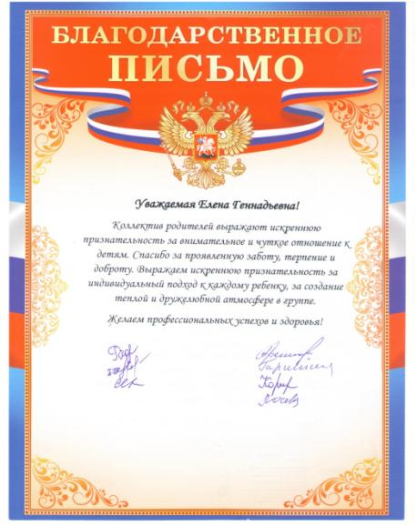
14. Награды и поощрения

Slide 52
14. Награды и поощрения

